Slide 1
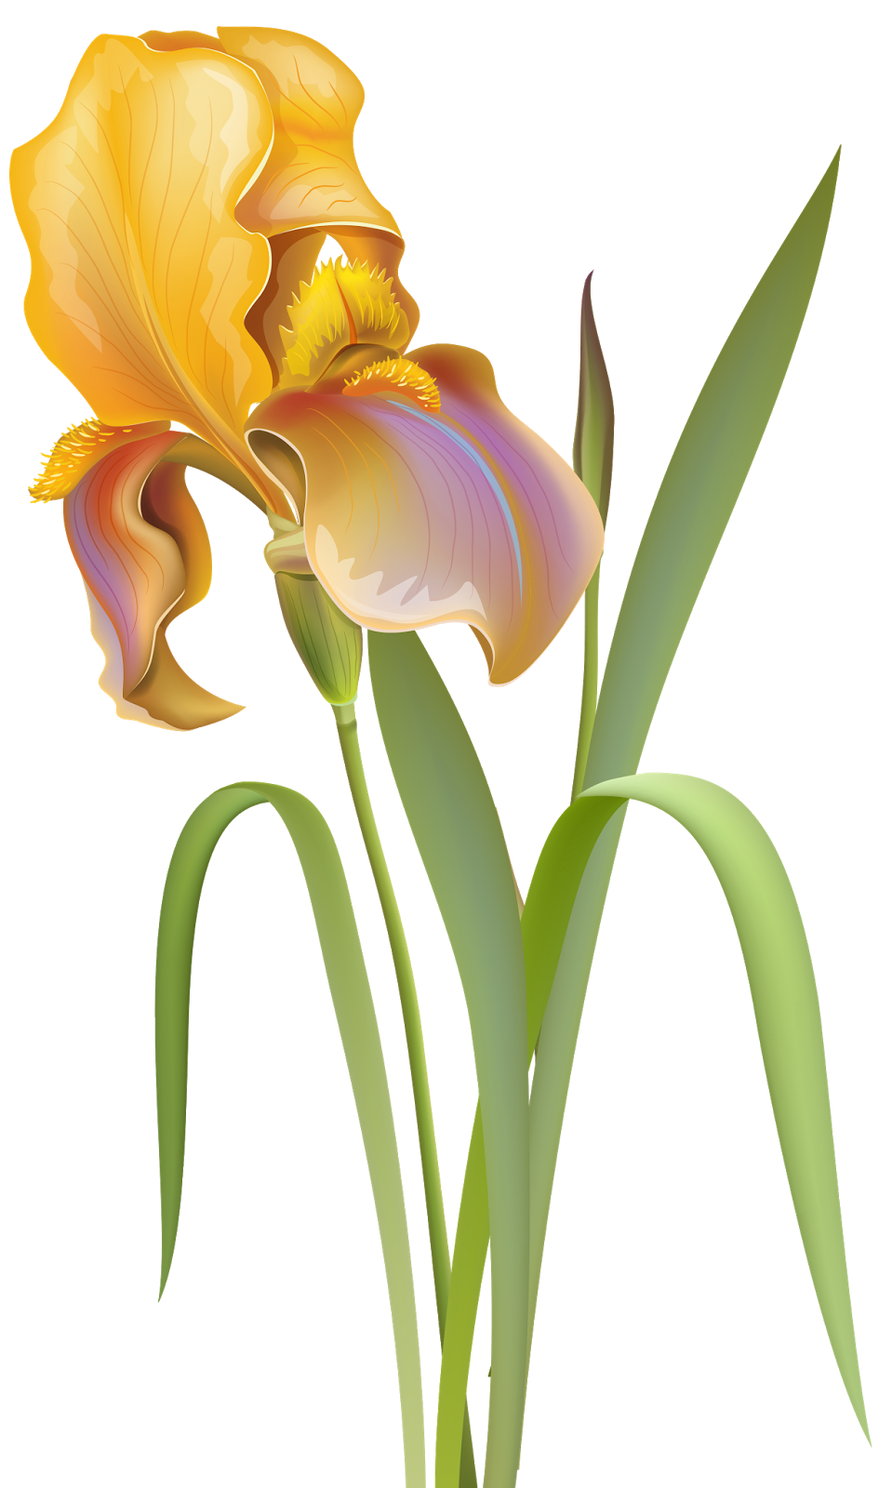
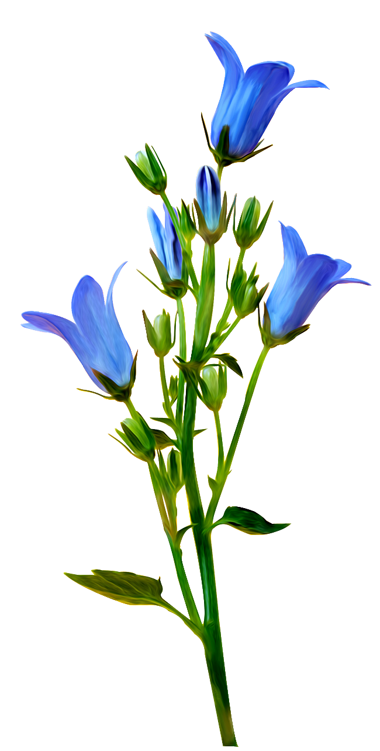
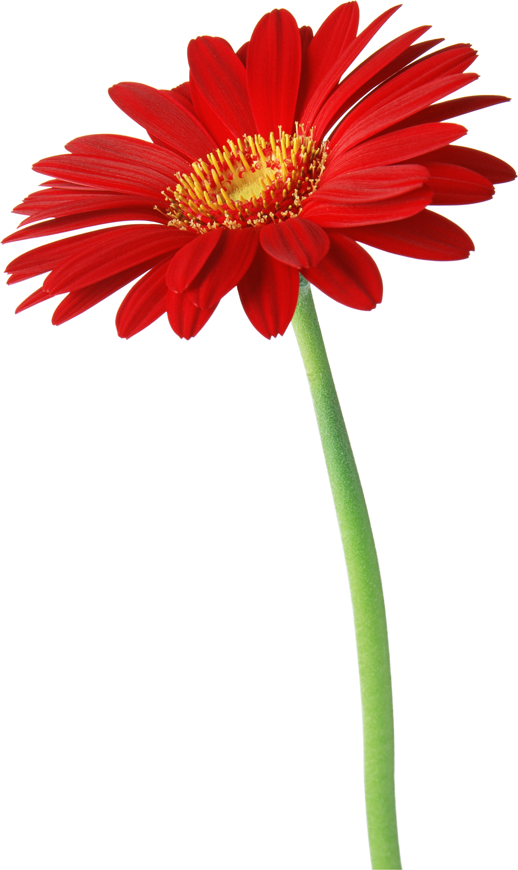
Цветы
2-я младшая группа
Лесникова С.В.

Slide 2
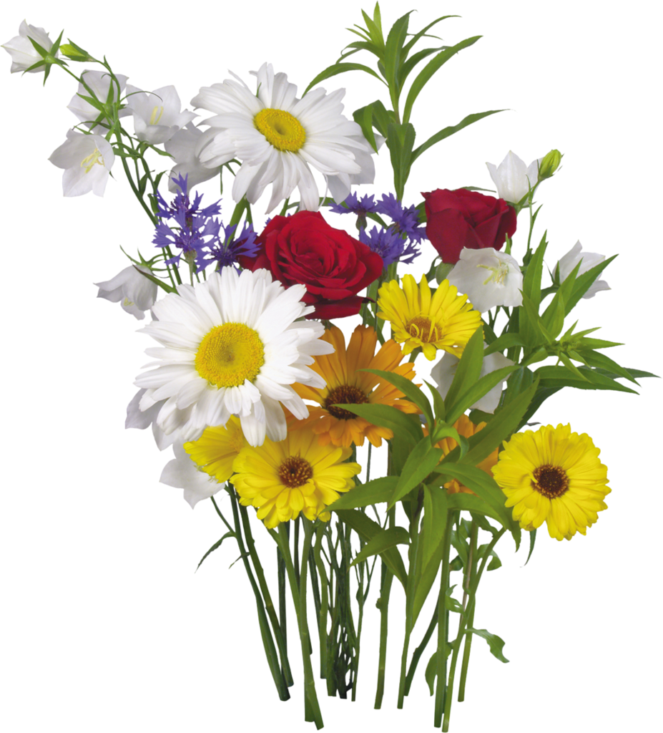
Отгадай загадку
Эти чудеса природы
Любят теплую погоду,
Солнце, воду и росу,
И жужжащую осу.
Что за диво на поляне,
Соберем в подарок маме?

Slide 3

Чем цветы отличаются от других растений?
Назови части цветка.
Покажи лепестки
стебель
листья

Slide 4
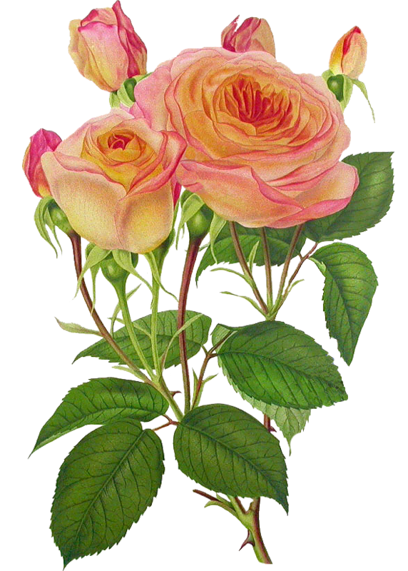
ФИЗКУЛЬТМИНУТКА
На лугу растут цветы
Небывалой красоты. (Потягивания – руки в стороны)
К солнцу тянутся цветы.С ними потянись и ты. (Потягивания – руки вверх)
Ветер дует иногда,
Только это не беда. (Махи руками)
Наклоняются цветочки,
Опускают лепесточки. (Наклоны)
А потом опять встают
И по-прежнему цветут.

Slide 5
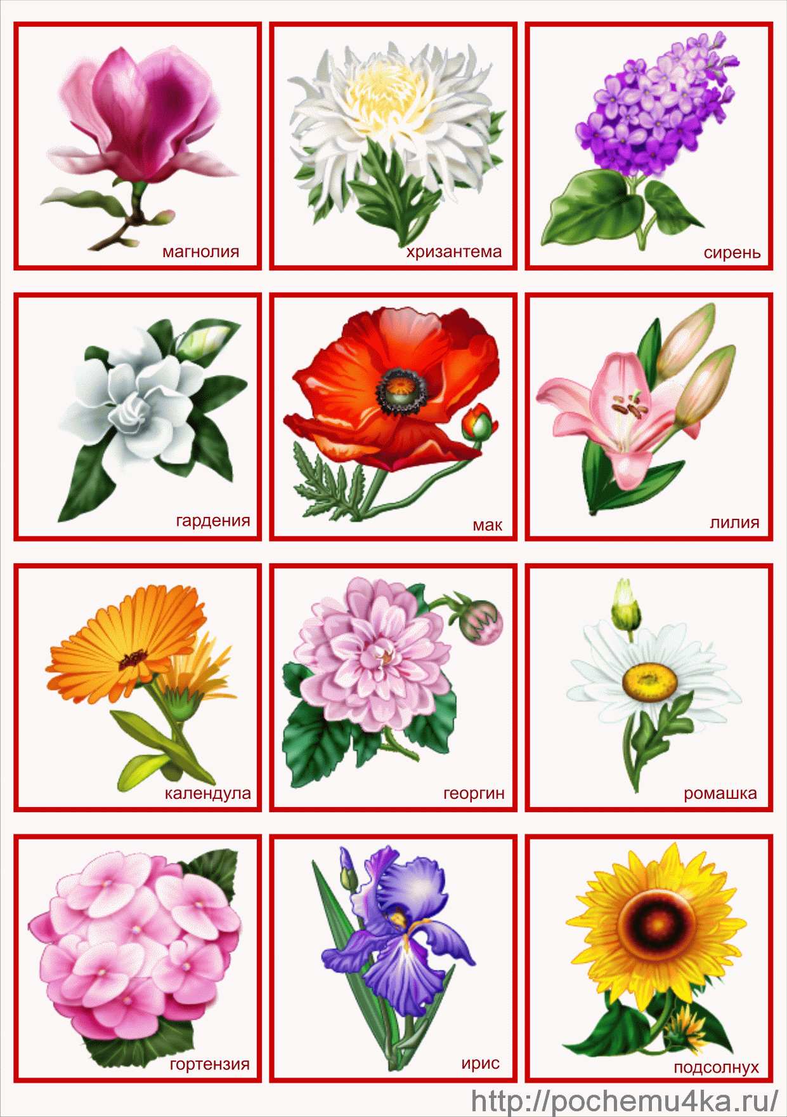
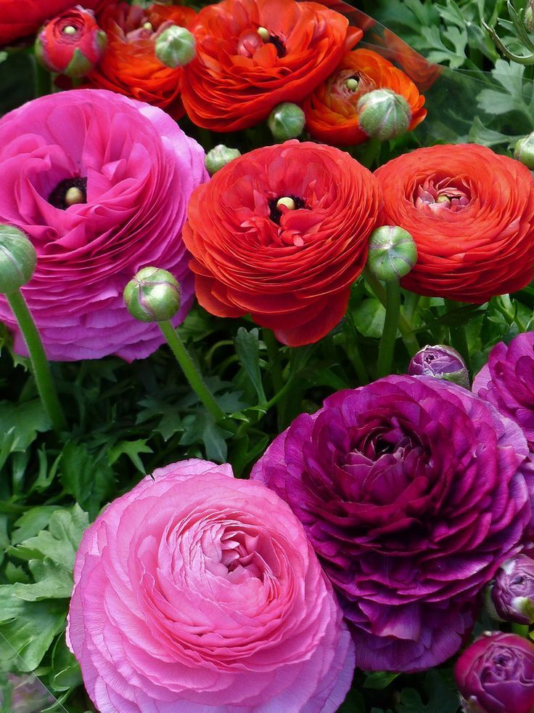
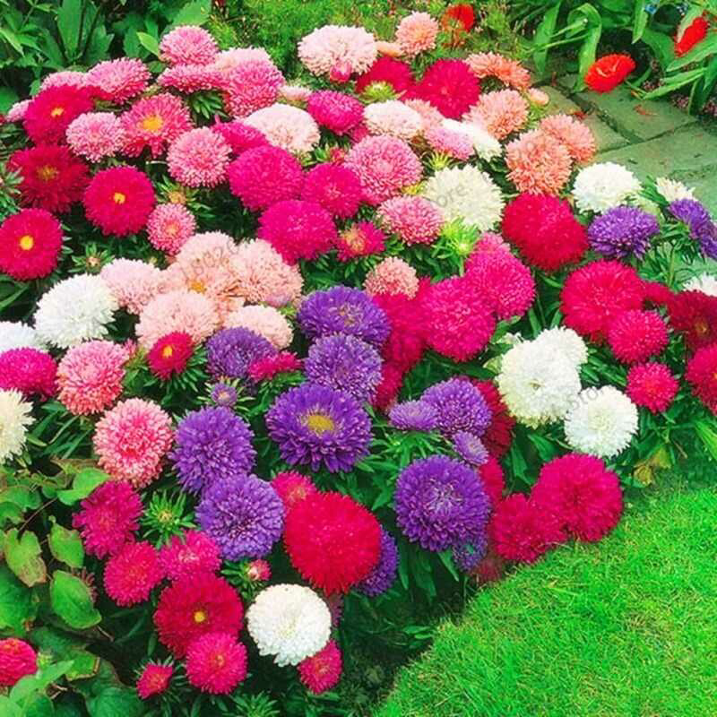
Как называются цветы, которые растут в садах?Кто сажает эти цветы? Кто их поливает?

Slide 6
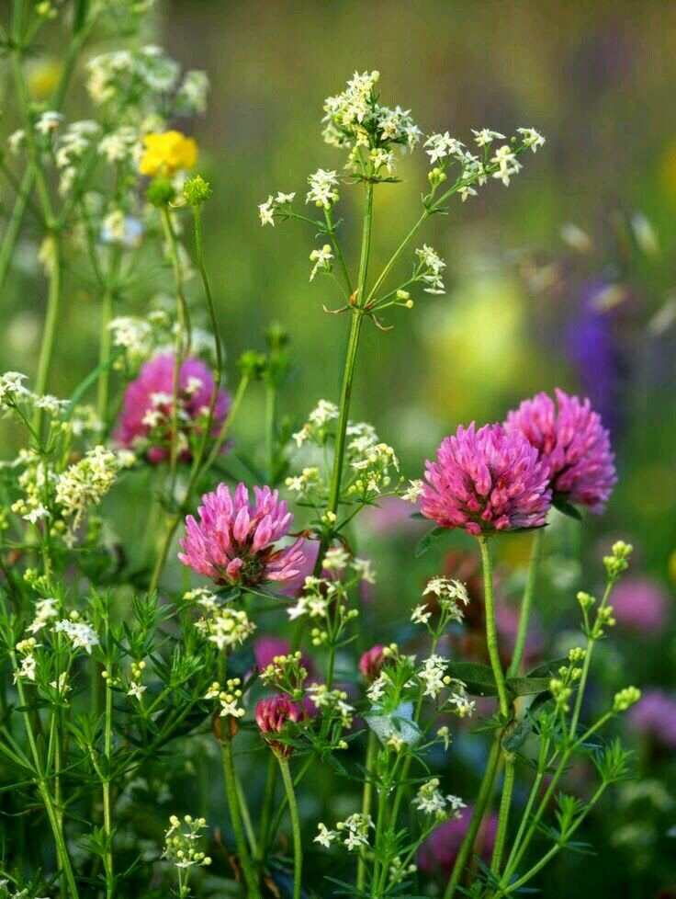
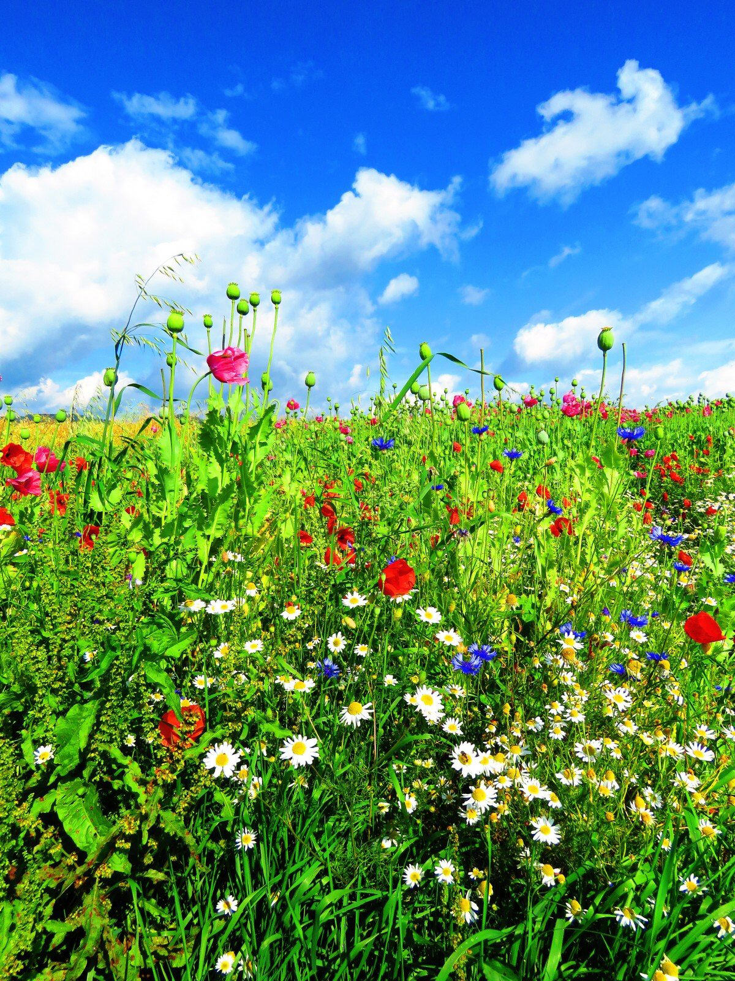
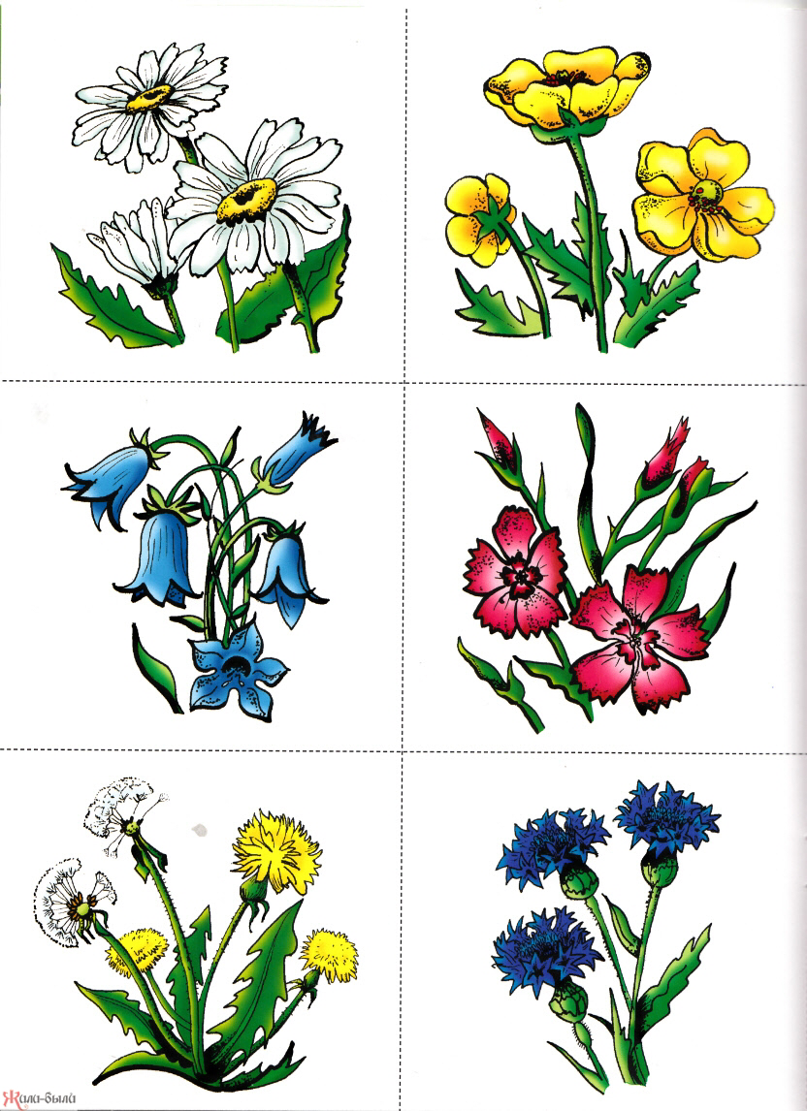
Как называются цветы, растущие в поле? На лугу? Кто их поливает?

Slide 7
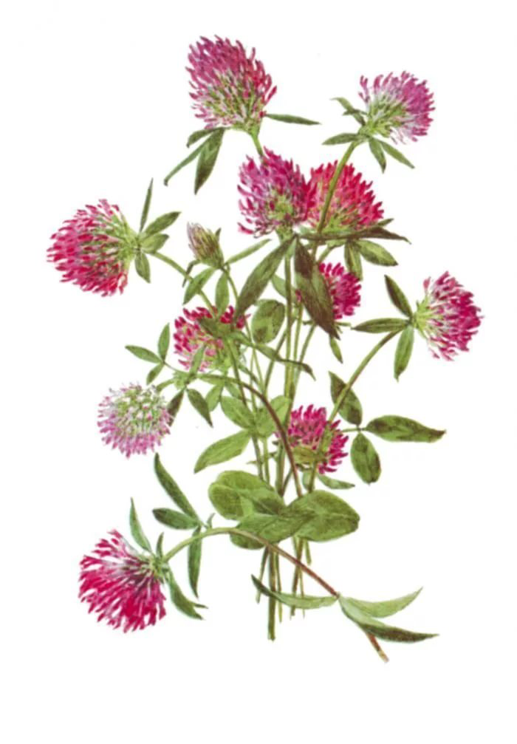
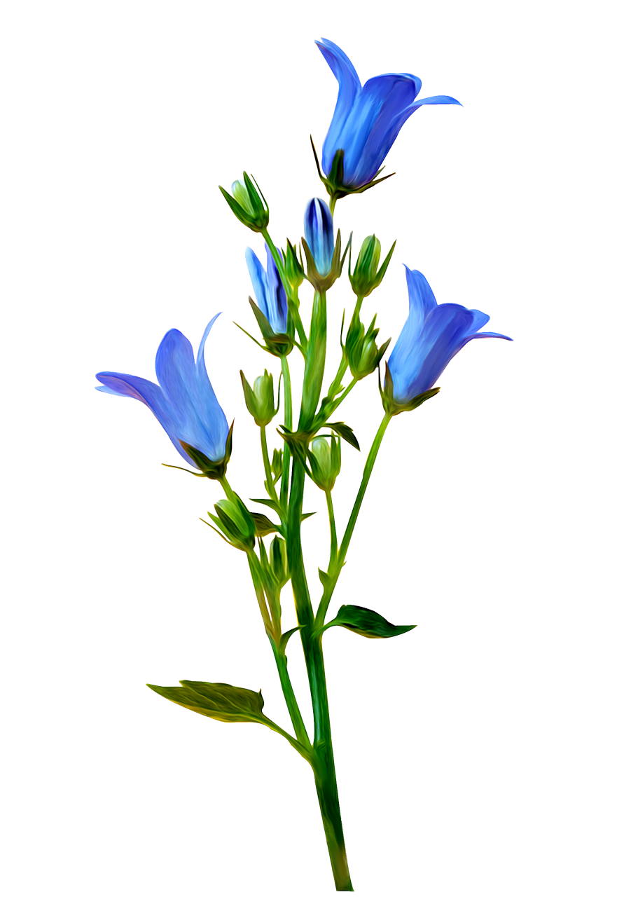
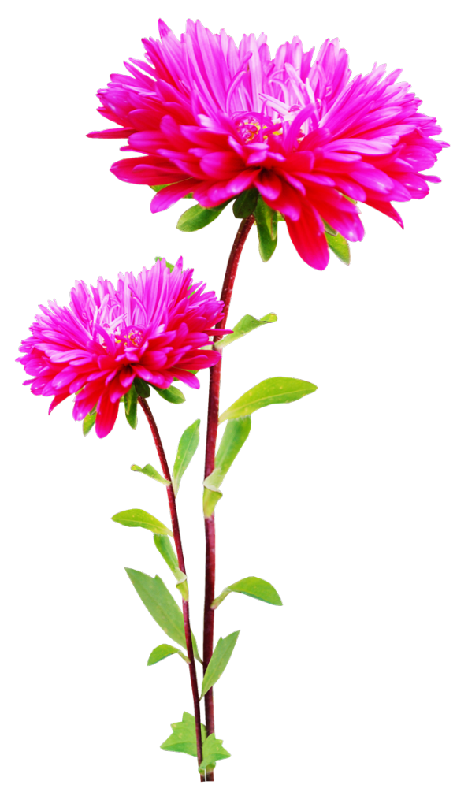

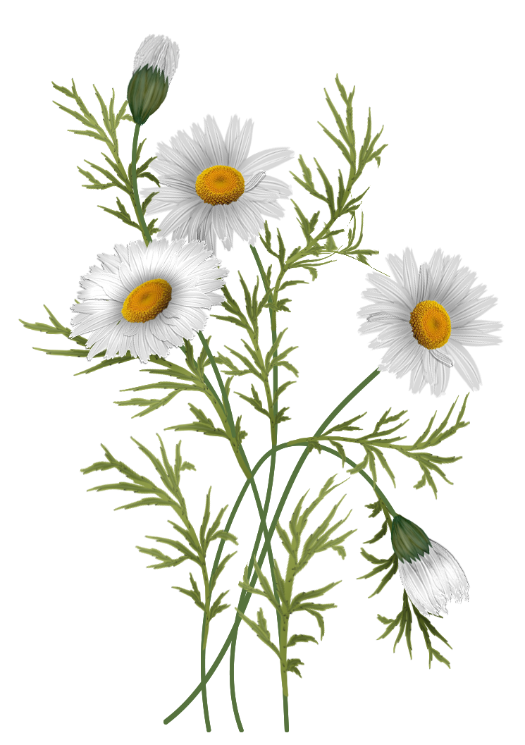
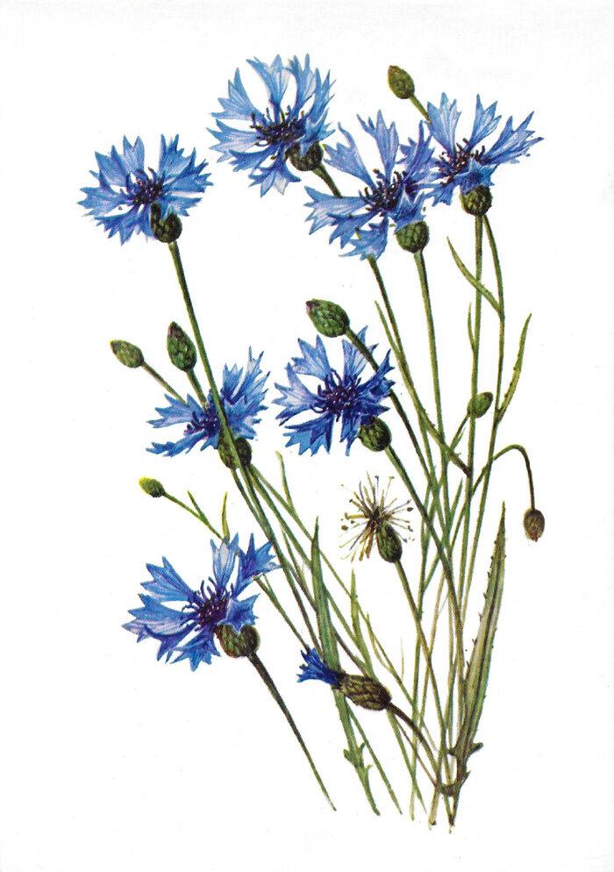
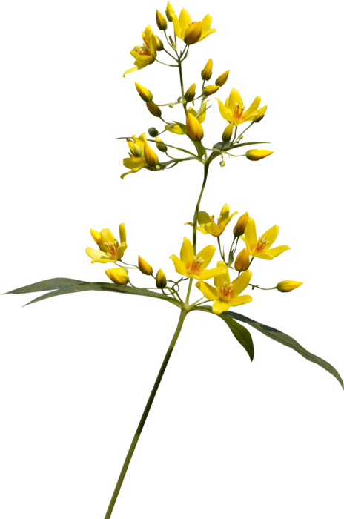
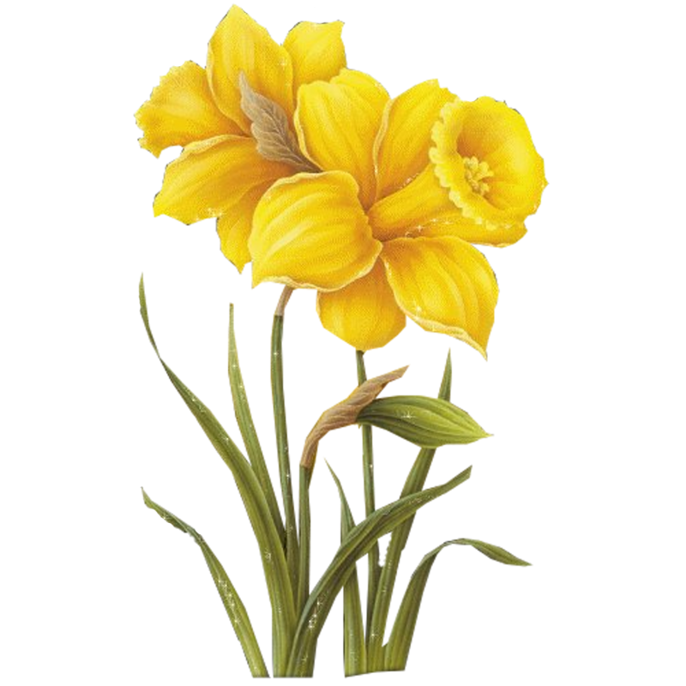
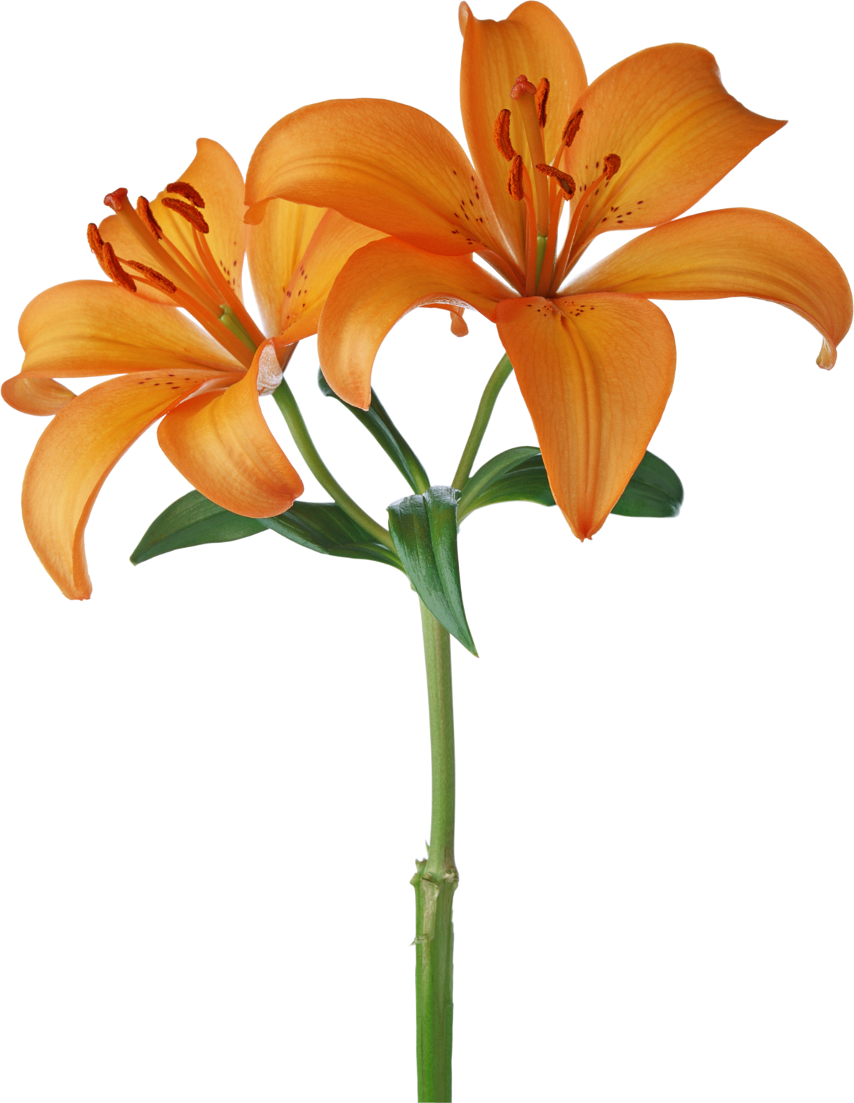
Посади цветы
ПОЛЕ
САД

Slide 8
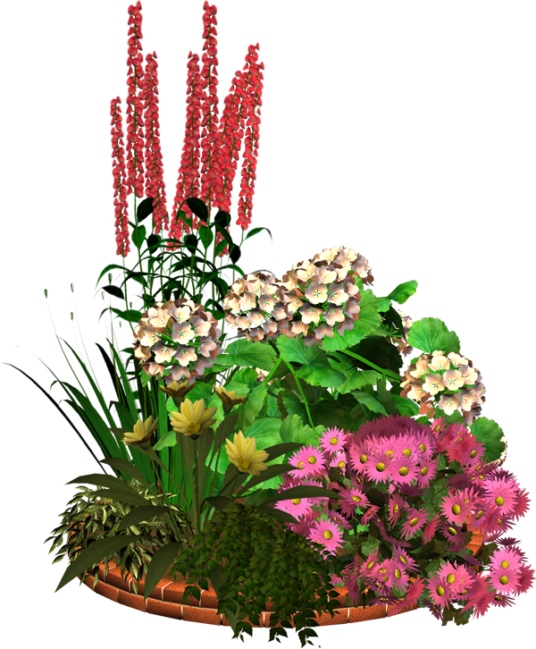
Давайте беречь цветы и любоваться ими!
- Ребята, как вы думаете, сорванный цветок - это хорошо или плохо? (Ответы детей)
В чем вы видите хорошее? (Украшает дом. Наполняет его приятным ароматом. Дарит радость.)
В чем — плохое? ( Сорванные цветы, особенно полевые, быстро гибнут. Если все станут рвать цветы, не будет красоты вокруг. Не будет цветов — пчелам неоткуда будет собирать нектар, а бабочкам – пыльцу. Семена цветов не попадут в землю и из них не вырастут новые цветы.)
Чего же больше в том, что мы срываем цветы: хорошего или плохого?
Какими цветами лучше любоваться?

